Slide 1
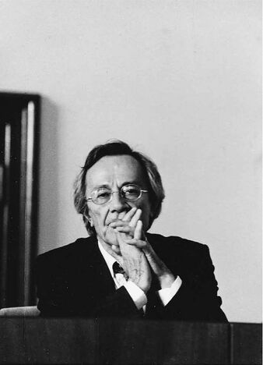
Jean-François Lyotard
Jakub Blaho
ISS FSV UK
https://monoskop.org/Jean-François_Lyotard

Slide 2
1928-1994
Francúzsky filozof
Štúdium filozofie a literatúry na Sorbonne
Vysokoškolský pedagóg na Sorbonne, Nanterre, Centre national de la recherche
Oblasti záujmu: fenomenológia, marxizmus, psychoanalýza, lingvistika, semiotika, estetika a teória umenia
Členom skupiny Socializmus alebo barbastvo
Významné diela: Discours, figure (1971), Économie libidinale (1974), Le Différend (1983)

Slide 3
Postmodernizmus x Postmodernita

Slide 4
Predchodcovia
Friedrich Nietszche
Martin Heidegger
Max Weber
Georg Simmel
Theodor Adorno
Arnold Toynbee
Charles Wright Mills

Slide 5
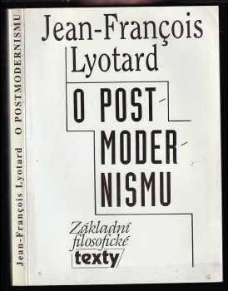
Postmoderná situácia/La condition postmoderne, 1979
Štúdia situácie poznania v postmoderných spoločnostiach
Výsledkom pokroku vied je postmoderná situácia, ktorá je charakterizovaná nedôverou k metanaratívom
Metanaratívy sú nahradzované kritériom technologickým, tj. výkonostným
https://www.antikavion.cz/kniha/o-postmodernismu-jean-francois-lyotard-1993

Slide 6
Pole – Problém- Metóda
Pole:
Poznanie mení svoj status so vstupom do postindustriálneho veku (A.Turaine, U.Beck)
Poznanie je formované informatizovanou spoločnosťou
Nie je produkované, predávané a konzumované ako účel sám o sebe
Problém:
Legitimizácia vedeckého poznania – vedecké výpovede musia podliehať určitým pravidlám aby boli brané za vedecké
„Tu je legitimizácia proces, ktorým ‚zákonodárca‘ posudzujúci vedecký diskurz nadobúda oprávnenie predpísať podmienky, požadované k tomu, aby určitá výpoveď bola súčasťou tohto diskurzu a mohla byť braná do úvahy vedeckým spoločenstvom... [Lyotard, 1993: 105]
Čo je spravodlivé X čo je správne
Metóda:
Rečové hry (L.Wittgenstein) – rečové hry nadobúdajú legitimitu dohodu medzi jej hráčmi, rečové hry nie sú hrami bez pravidiel

Slide 7
Spoločesnká väzba
Moderné alternatívy: funkcionalizmus Talcotta Parsonsa a kritický model marxizmu
Lyotard kritizuje Parsonsovo pojatie spoločnosti ako samoregulačného systému
Spoločnosť ako „jediný systém“
Systém funguje na princípe performativity
Podľa Lyotarda marxizmus stratil na na svojej radikálnosti

Slide 8
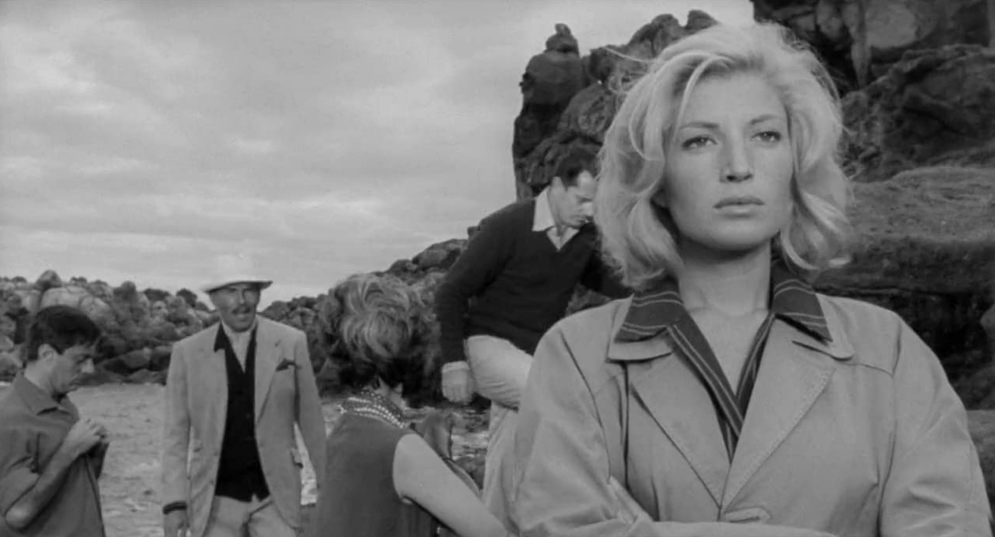
Postmoderná perspektíva:
Vládnucou triedou už nie je politická trieda ale všetci tí, ktorí disponujú informáciami
Dôraz na „vlastné ja,“ ktoré veľa neznamená
Spoločenská väzba ako rečová hra
Inštitúcie vytyčujú v komunikáci pravidlá: spôsoby čo a ako sa má hovoriť
Lyotard navrhuje študovať spoločnosť na základe teórie komunikácie a teórie hier
L‘Avventura (M. Antonioni, 1960)

Slide 9
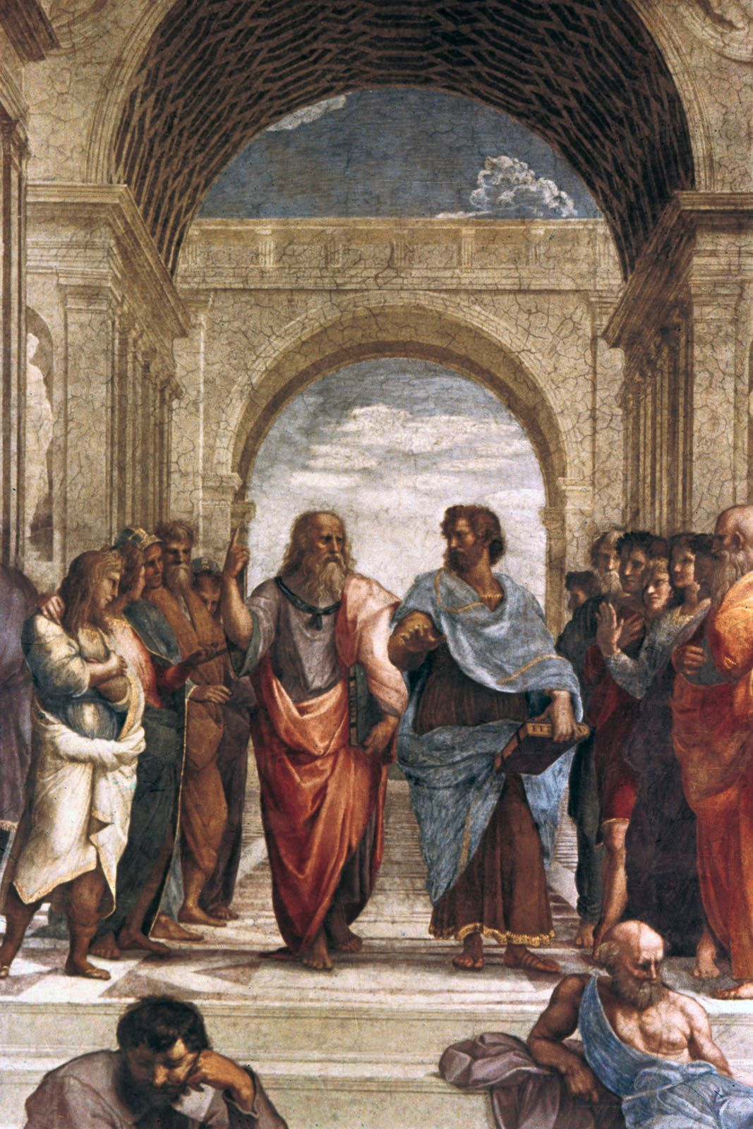
Pragmatika poznania
Jedným z kritérií hodnotenia (legitimizáciou) poznania je príbuznosť so zvyklosťami
Ľudové naratívy (legendy, mýty, rozprávky) hodnotia formy poznania a určujú, čo sa má rozprávať
Pragmatika vedy je na druhej strane postavená na denotatívnych výpovediach – kritériom je pravdivostná hodnota
Vedecké poznanie je od zvyšku spoločnosti oddelené
Veda nemôže sama sebú legitimizovať
V modernite je to konsenzus - naratív
https://www.britannica.com/biography/Plato

Slide 10
Legitimizačné príbehy
1. Veda ako vzdelávateľ a vychovávateľ národa/ľudu – veda v službe subjektu (špekulatívny)
2. Veda ako informátor o realite a potrebách - vzťah prostriedkov k účelu (emancipačný)
3. Veda ako jeden z mnohých diskurzov

Slide 11
Veda v postmodernej situácii
„Princíp univerzálneho metajazyka je nahradený princípom plurality formálnych a axiomatických systémov, v ktorých môžu byť denotatívne výpovede dokazované ...“ [Lyotard 1993: 150]
„Hry vedeckého jazyka sa stanú hrami bohatých, pri ktorých najbohatší má najväčšie vyhliadky, že bude mať pravdu. Rysuje sa určitá rovnica medzi bohatstvom, účinnosťou a pravdou.“ [Lyotard 1993: 151]
Novým princípom je performativita
Technológie umožnujú ovplyvňovať realitu – kto je pánom reality aj pánom pravdy
„[Veda] Mení zmysel slova poznanie, a hovorí, ako k tejto zmene môže dochádzať. Produkuje nie poznané, ale to, čo je neznáme.“ [Lyotard 1993: 169]

Slide 13
Paralógia
„Konsezus je horizontom, nie je nikdy definitívne dosiahnutý.“ [Lyotard 1993: 170]
„Každá výpoveď musí byť vzatá v počet, akonáhle čo i len obsahuje niečo odlišné od toho, čo sa vie, a akonáhle čo i len možno pre ňu uviesť argumenty a dôkazy. Je to model ‚otvoreného systému‘ , v ktorom patričnosť výpovede je daná tím, že ‚podnecuje zrod myšlienok.“ [Lyotard 1993: 174]
Veda vyžaduje metapreskriptívne výpovede
Cieľom vedy je dať vzniknúť novým myšlienkam
Postmoderná veda nemôže byť založená na performativite

Slide 14
Zdroje
Harrington, A., & Antonínová, H. (2006). Moderní sociální teorie: základní témata a myšlenkové proudy. Portál.
Gratton, R. (2018, 21. September). „Jean-Francois Lyotard“ The Standford Encyclopedia of Philosophy. Standford University. Dosutpné z: https://plato.stanford.edu/entries/lyotard/
Lyotard, J. -F., & Pechar, J. (1993). O postmodernismu: Postmoderno vysvětlované dětem : Postmoderní situace. Filosofický ústav AV ČR.

